Slide 1
DynEd İngilizce Dil Eğitimi Sistemi Kurulumu

Slide 2
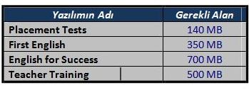
DynEd Sistem Gereksinimleri
DynEd yazılımlarını kullanabilmek için bilgisayarınız aşağıdaki özelliklere sahip olmalıdır:
1-İşletim Sistemine göre en az bellek ve ana işlemci hızı:
İşletim Sistemi | Bellek (RAM) | CPU
Windows XP | 1 GB | 1 GHz
Windows Vista | 2 GB | 2 GHz
Windows 7 or Windows 8 | 2 GB | 2 GHz
Mac OS 10.7+ | 1 GB | 1 GHz Intel
2 Minimum 800x600 çözünürlüğe sahip Grafik Kartı
3 Kayıt ve dinleme özellikli 16-bit ses kartı
4 Kulaklık ve mikrofon seti
5 Lisans ve çalışma kayıtları için İnternet Bağlantısı
Yerel disk alanı: Gerekli boş alan her yazılım için ayrı ayrı aşağıda belirtilmiştir.
7 Bilgisayarınızın rahat çalışabilmesi için %20 daha fazla boş alan bulunması faydalıdır.

Slide 3
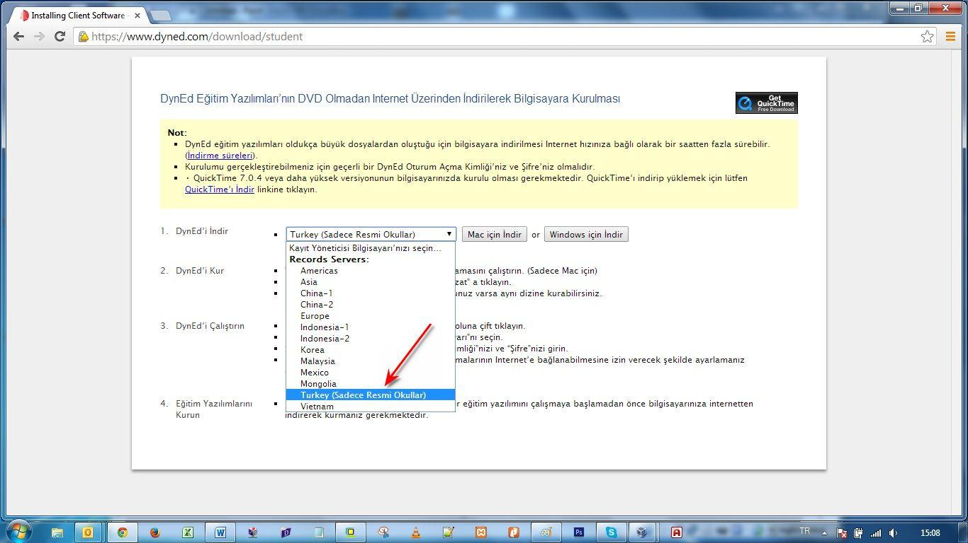
DynEd Eğitim Yazılımlarının İnternet Üzerinden Bilgisayara Kurulumu
http://www.dyned.com/download/student
adresine tıklayın ve karşınıza gelen sayfada “DynEd’i İndir” basamağında Kayıt Yöneticisi Bilgisayarı olarak “Turkey (Sadece Resmi Okullar)”ı seçerek yüklemeyi başlatın.

Slide 4
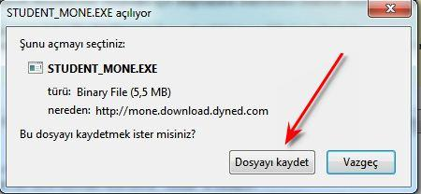
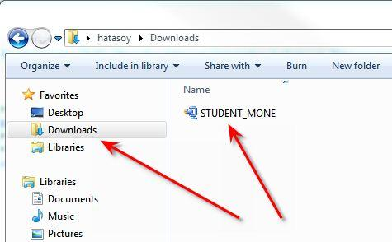
Karşınıza çıkan pencerede “Run” (Çalıştır) veya “Save File” (Kayıt Et) butonuna tıklayın.
Dosyanın kayıt edildiği lokasyonda (Karşıdan Yüklenenler veya Masaüstü) dosyanın üzerine çift tıklayarak çalıştırın.

Slide 5
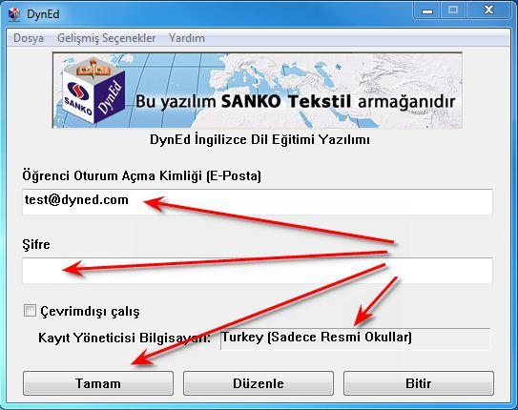
1-Daha sonra açılan pencerelerde sırasıyla “Çalıştır” “Kur” ve arkasından gelen “Lisans Anlaşması”nda “Kabul Ediyorum” seçeneklerine tıklayarak kurulum aşamalarını tamamlayın.
2-Kurulumun ilk aşaması tamamlandığında Masaüstünde “DynEd Courseware” kısayolu oluşacaktır.
3-Bu kısayola tıkladığınızda karşınıza çıkan ekranda “Oturum Açma Kimliğinizi” ve “Şifrenizi” yazıp “Tamam” butonuna tıklayın. “Kayıt Yöneticisi Bilgisayarı” olarak “Turkey (Sadece Resmi Okullar)”ı seçin.

Slide 6
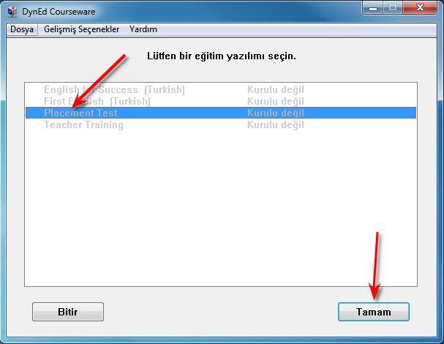
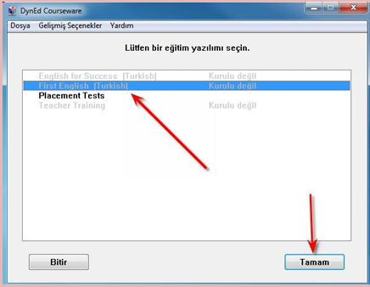
Kurulumun bu aşamasında çalışacağınız eğitim yazılımlarını yüklemeniz gerekmektedir. Karşınıza gelen ekrandaki listeden yüklemek istediğiniz yazılımı seçip “Tamam” butonuna tıklayın. Bu yazılımlar öncelikle başlangıçta girmeniz gereken “Placement Test” (Yerleştirme Sınavı) ve daha sonra çalışacağınız yazılımları (“First English” ve “English For Success”) yükleyin. Bu yazılımlar internet hızınıza bağlı olarak sırayla 3 ve 15 dakika içerisinde yüklenecektir.

Slide 7
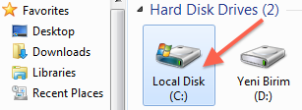
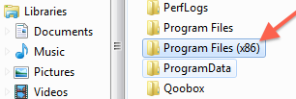
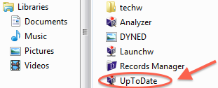
DynEd Güncelleme – Windows
Bilgisayar (Computer) / Yerel Disk (C:) (Local
Disk (C:)) simgesine çift tıklayarak açın.
Listeden Program Dosyaları (x86) / (Program Files (x86)) klasörünü, (eğer yoksa Program Files klasörünü) bulun ve çift tıklayarak açın.
Programların listesinden DynEd uygulama
klasörünü bulun ve çift tıklayarak açın.
DynEd klasörünün içinden “UpToDate”
dosyasını çift tıklayarak çalıştırın.

Slide 8
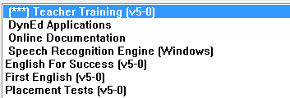
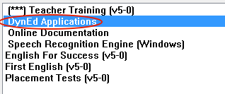
Karşınıza gelen ekranın sol tarafında parantez içinde (***) üç yıldızlı öğeler güncel değildir. Listeden (***) üç yıldızlı öğeleri seçin ve Yükle butonuna basın. Klavyenizin Ctrl - Kontrol tuşuna basılı tutarak birden fazla (***) üç yıldızlı öğe seçebilirsiniz.
Güncellenecek öğelerin bulunduğu listedeki DynEd Applications da (***) üç yıldız olmasa bile listeden DynEd Applications’ı seçin ve Yükle butonuna tıklayın.

Slide 9
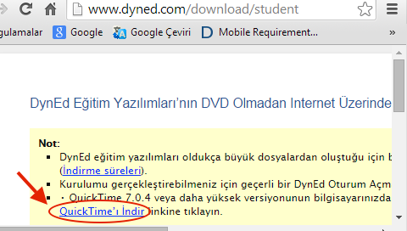
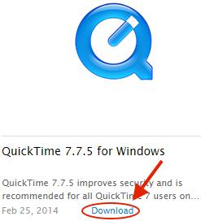
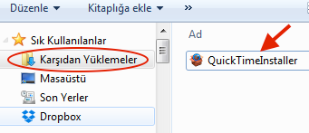
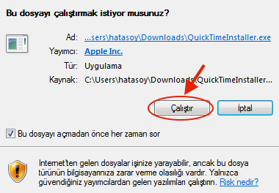
QuickTime Kurulumu – Windows
Browser’ ınızdan www.dyned.com/download/student internet adresine gidin. QuickTime’ı İndir’ i tıklayın. Download yazısına tıklayın.
Başlat – Bilgisayar’ dan Karşıdan Yüklemeler’ e tıklayın.QuickTime Installer simgesine çift tıklayın. Karşınıza gelen pencereden Çalıştır’a tıklayın.

Slide 10
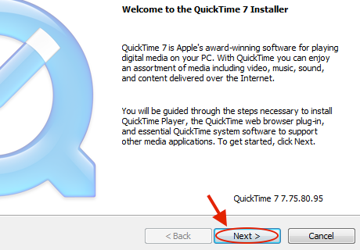
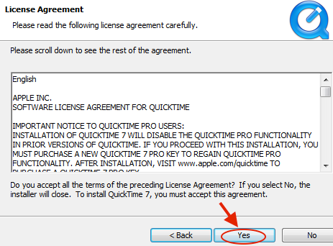
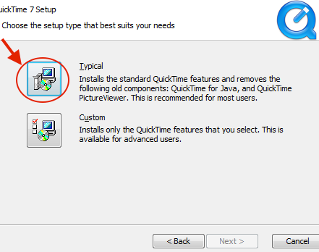
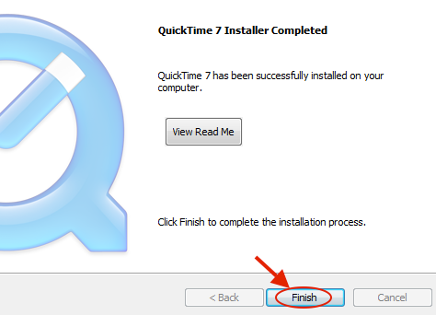
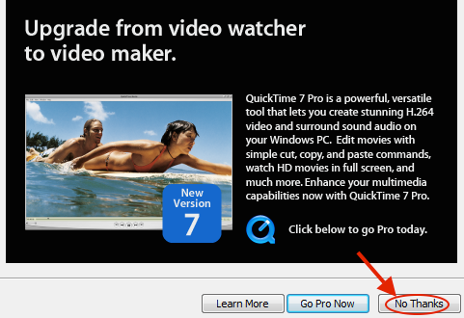
Sırasıyla Next butonuna tıklayın. Yes butonuna tıklayın. Typical butonuna tıklayın.
Finish butonuna tıklayın. No Thanks butonuna tıklayın. Kurulumu tamamlayın.

Slide 11
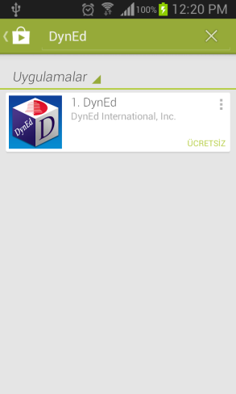
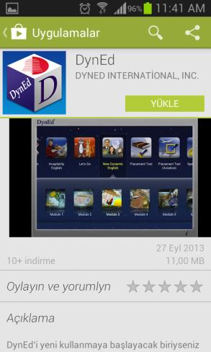
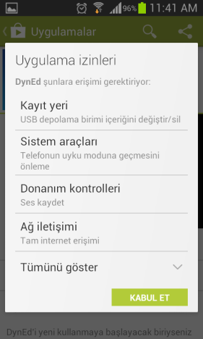
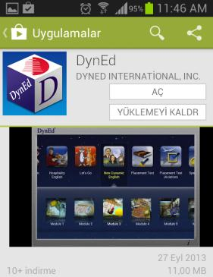
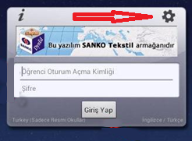
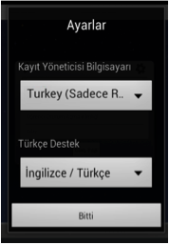
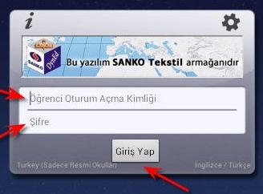
Android Cihazlara DynEd Uygulamasının Kurulumu
Android cihazınızda bulunan Google Play Store’a girerek DynEd uygulamasını cihazınıza yükleyin
Yüklemeden sonra “Aç” butonuna, arkasından ekranın sağ üst köşesindeki Çark (Dişli) ikonuna ve karşınıza gelen ekranda oklara basarak “Kayıt Yöneticisi Bilgisayarı”nı “Turkey (Sadece Resmi Okullar)”, “Türkçe Destek” bölümünü ise “İngilizce/Türkçe” olarak ayarlayın. “Bitti” butonuna bastığınızda karşınıza gelecek olan giriş penceresinde e-posta adresi formatındaki “DynEd Öğrenci Oturum Açma Kimliği”nizi ve “Şifre”nizi yazın.

Slide 12
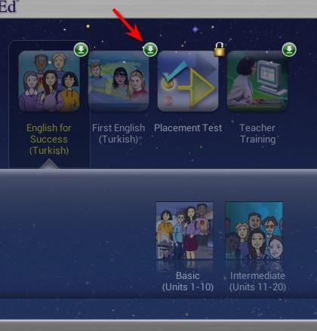
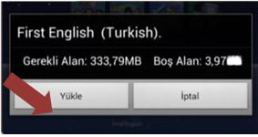
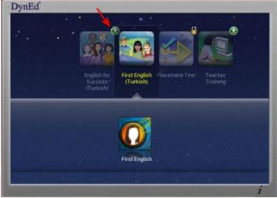
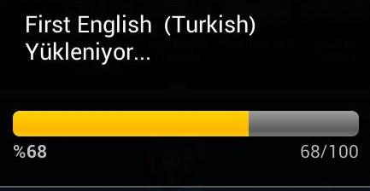
Karşınıza çıkan ekranda DynEd yazılımlarını yüklemek için yazılımının sağ üst köşesindeki Yeşil Ok simgesine parmağınızı basılı tutun. Yazılımı kurmak için cihazınızda gerekli boş alan bulunmalıdır. Aşağıda “First English” yazılımını cihaza yüklemek için 333,79 MB boş alan gerektiği, örnekde yer alan cihazda ise 3,97 GB boş alan olduğu görüntülenmiştir.
Yükle butonuna basarak yüklemeyi başlatın. Yükleme tamamlandığında yazılımın sağ üst köşesindeki Yeşil Ok ikonu kaybolur. Placement Test ve gerekli diğer DynEd yazılımlarını da aynı şekilde yükleyebilirsiniz.

